Slide 1
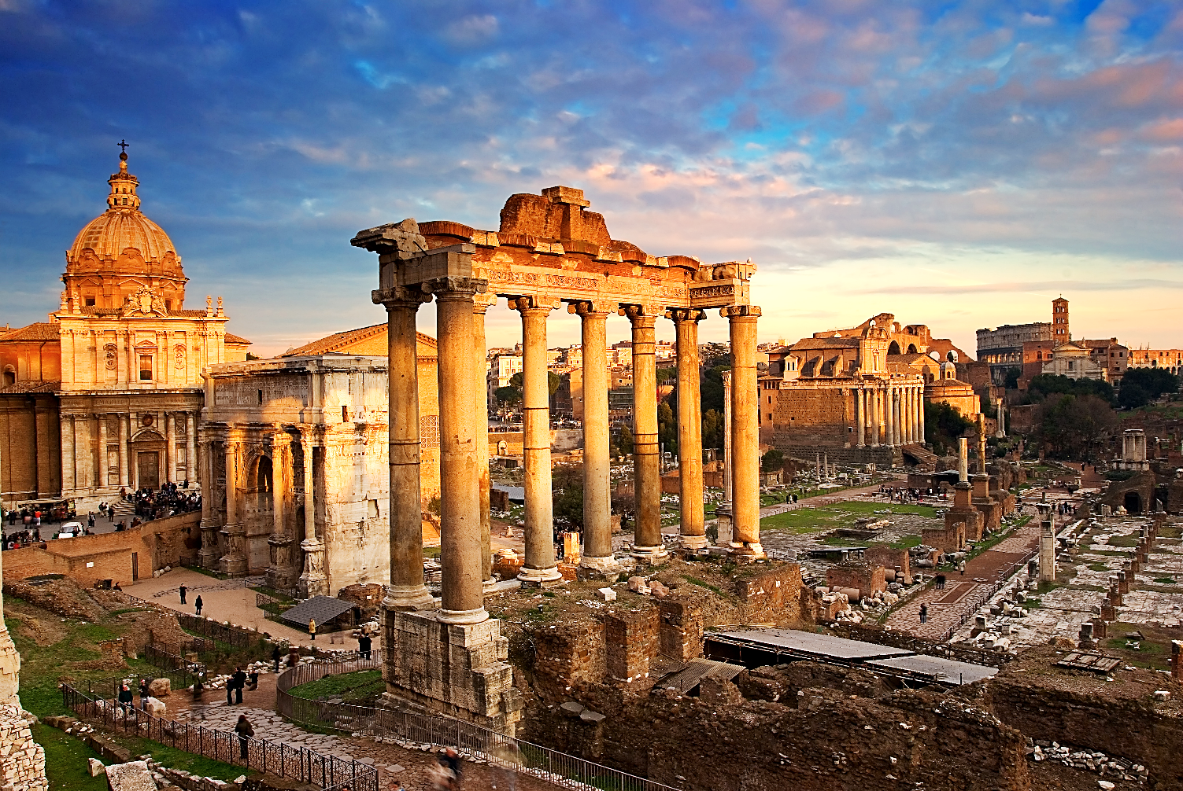

Estudio #40
“Dios Demanda Santidad”
(1 Pedro 1.1-25)
6 de octubre de 2015
Unidad 13: Las Demandas de la Nueva Vida en Cristo
La Biblia Libro por Libro, CBP®
Iglesia Bíblica Bautista de Aguadilla

Slide 2
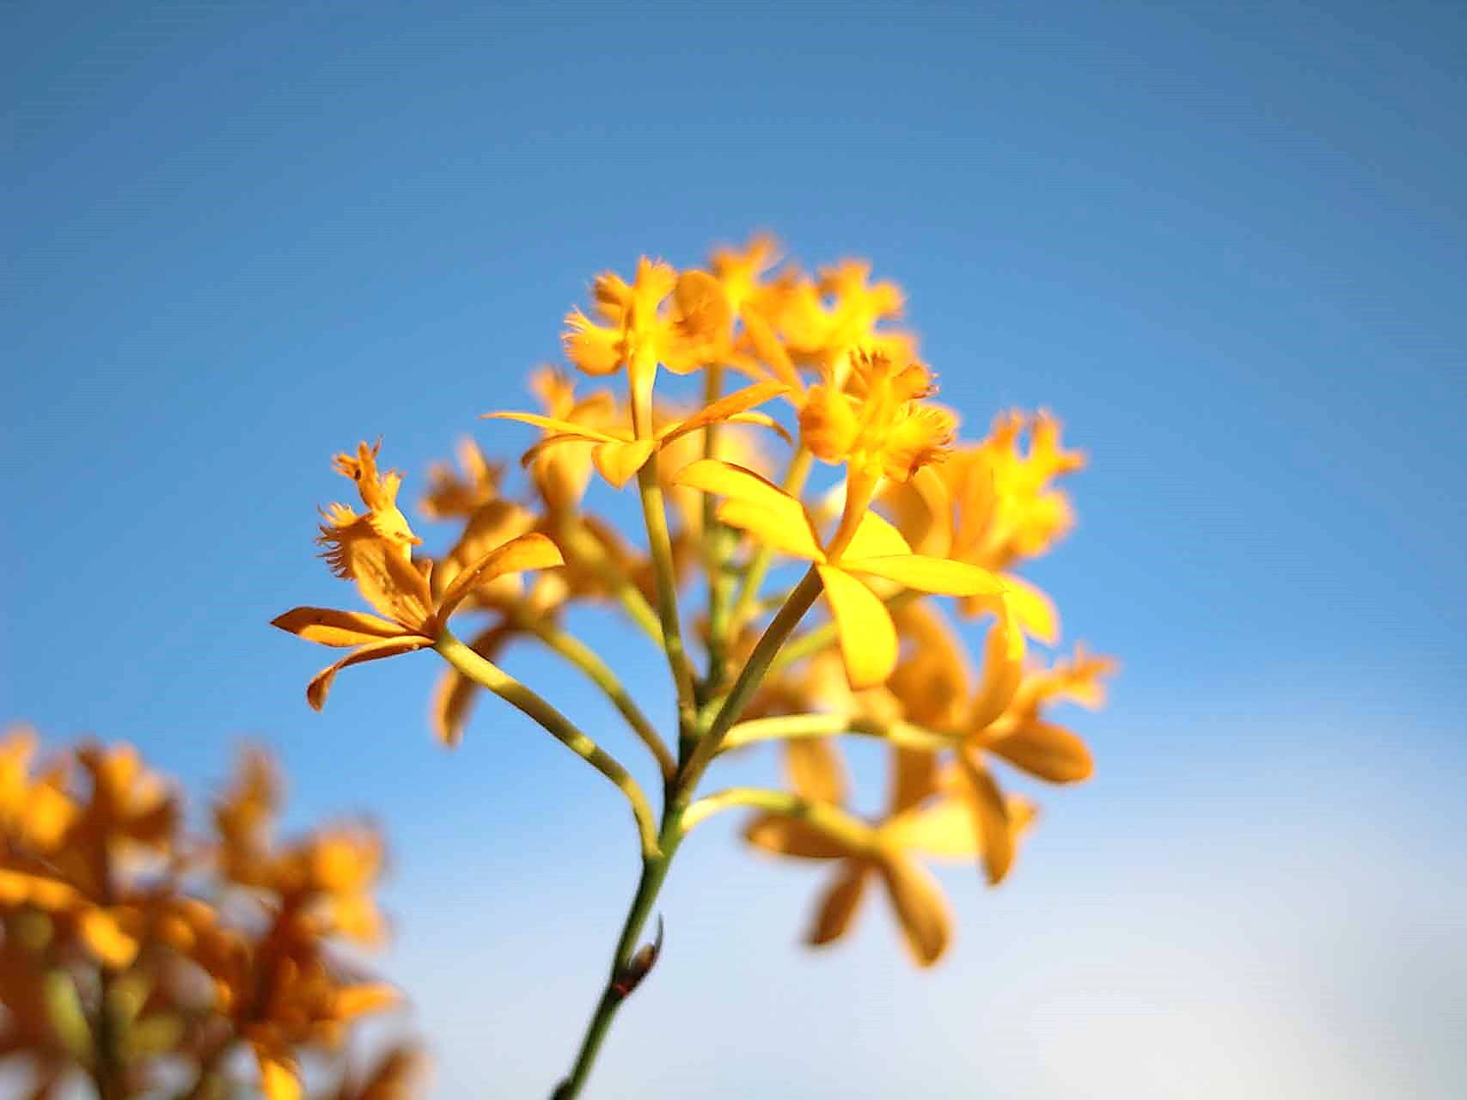
Contexto
1 Pedro 1.13-25
Texto básico
1 Pedro 1.1-25

Slide 3

Versículo Clave:
“sino, como aquel que os llamó es santo, sed también vosotros santos en toda vuestra manera de vivir;”
(1 Pedro 1.15, RVR60)

Slide 4
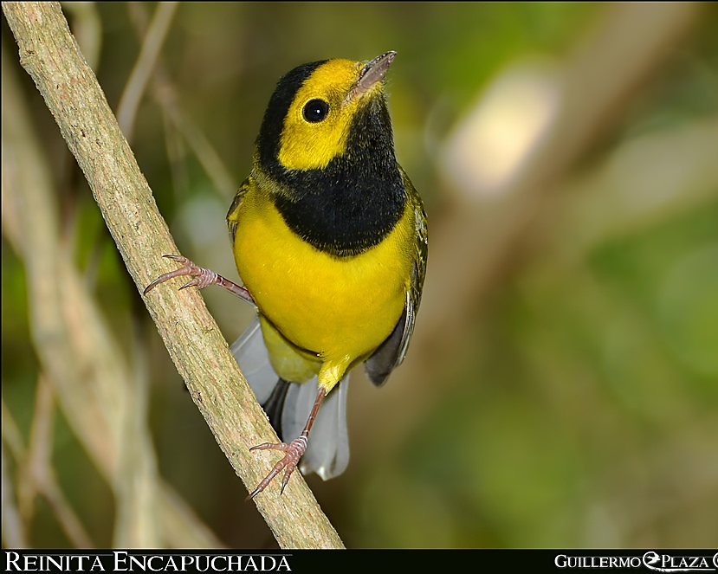
Verdad Central
El haber experimentado la salvación en Cristo nos motiva a vivir una vida santa, consagrada al Señor.

Slide 5
Bosquejo de Estudio
La santidad es un imperativo
  1 Pedro 1.13-16
Rescatados para ser santos
  1 Pedro 1.17-20
Nacidos de simiente incorruptible
  1 Pedro 1.21-25

Slide 6
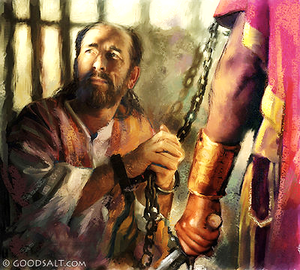
Trasfondo Histórico
Esta carta fue escrita por Simón Pedro y dirigida a cristianos en cinco provincias romanas de Asia Menor (1.1).
Ignoramos qué relación tenía Pedro con esta área geográfica, porque conocemos muy poco de su vida después de Hechos 12.

Slide 7
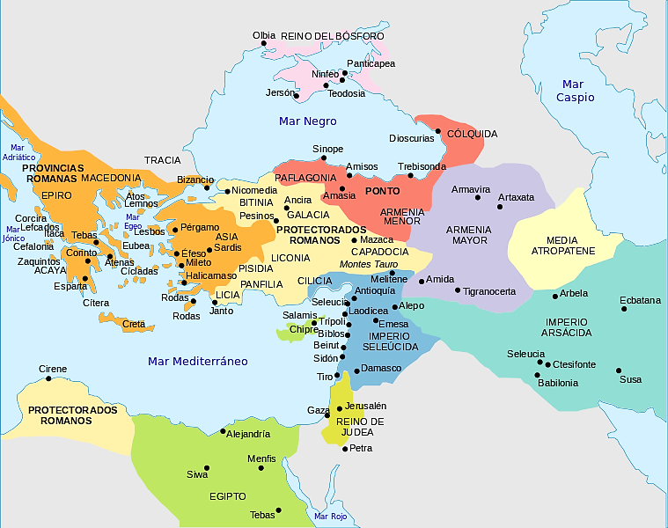
Trasfondo Histórico
Esta carta fue escrita por Simón Pedro y dirigida a cristianos en cinco provincias romanas de Asia Menor (1.1).
Ignoramos qué relación tenía Pedro con esta área geográfica, porque conocemos muy poco de su vida después de Hechos 12.

Slide 8
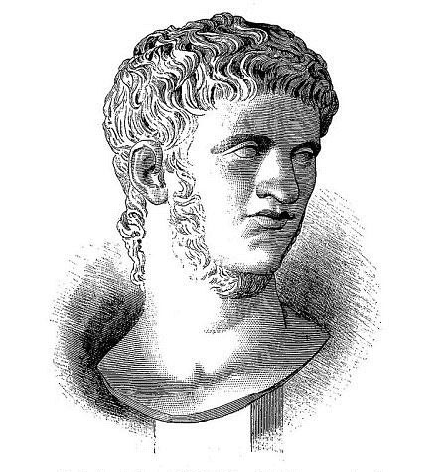
Trasfondo Histórico
La tradición cristiana indica que fue martirizado en la persecución ordenada por el emperador Nerón en el año 64/65.
Probablemente escribió la carta desde Roma, algunos meses o semanas antes de su muerte.

Slide 9
Trasfondo Histórico
Pedro escribe para ayudar a sus lectores, quienes están pasando por tiempos difíciles de persecución por vivir de acuerdo con la esperanza que han recibido por medio de Jesucristo.

Slide 10
Trasfondo Histórico
Les habla del cambio radical en sus vidas que resulta del sacrificio de Jesucristo y les exhorta a enfrentar con valor y santidad las persecuciones que son parte de esta nueva vida.

Slide 11
Trasfondo Histórico
Si la persecución de Nerón había estado estallado en el tiempo que Pedro escribió la carta, es probable que esté reflexionando sobre los sufrimientos que él enfrenta junto con otros cristianos en Roma.

Slide 12
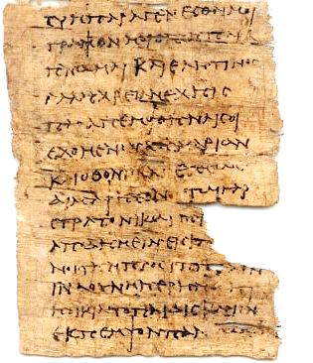
Trasfondo Histórico
Dos contrastes caracterizan toda la carta: el contraste entre la vida antes del nuevo nacimiento y la que gozan los cristianos (1.3), y el contraste entre las aflicciones del presente y la gloria futura (1.11b).

Slide 13
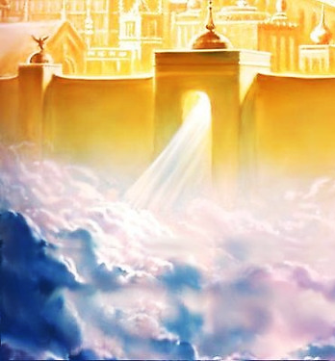
Trasfondo Histórico
Los que aceptan a Cristo ya no son de este mundo; viven aquí como expatriados (1.1) y peregrinos (1.17), pero su patria es la celestial.

Slide 14
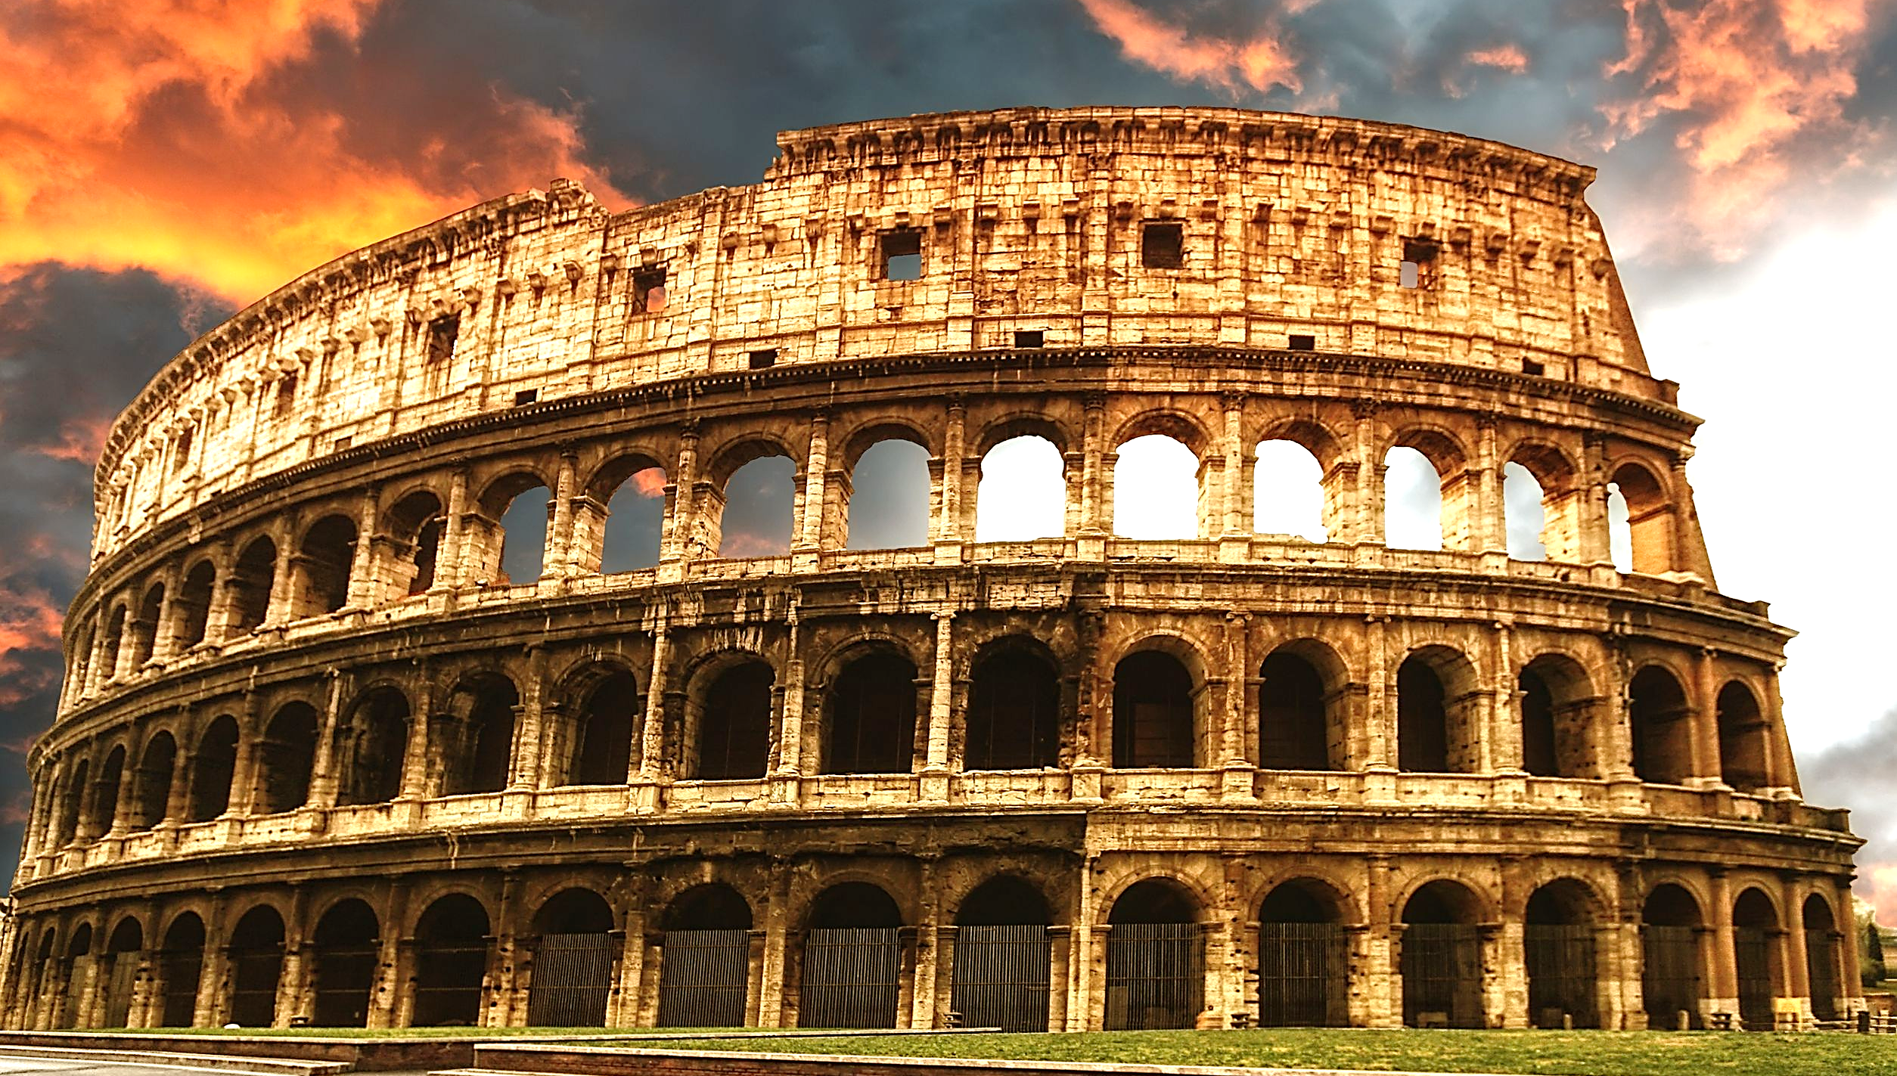
La santidad es un imperativo
1 Pedro 1.13-16

Slide 15
La santidad es un imperativo
1 Pedro 1.13-16
“Por tanto, ceñid los lomos de vuestro entendimiento, sed sobrios, y esperad por completo en la gracia que se os traerá cuando Jesucristo sea manifestado; como hijos obedientes, no os conforméis a los deseos que antes teníais estando en vuestra ignorancia; sino, como aquel que os llamó es santo, sed también vosotros santos en toda vuestra manera de vivir; porque escrito está: Sed santos, porque yo soy santo.”
(1 Pedro 1.13–16, RVR60)

Slide 16
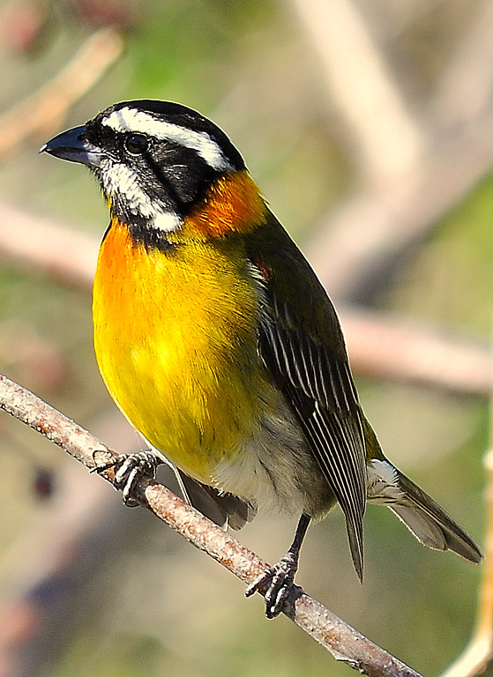
La santidad es un imperativo
1 Pedro 1.13-16
1:13 Pedro ha estado tratando sobre las glorias de nuestra salvación.
Al llegar aquí, emprende una serie de exhortaciones basadas en lo precedente.

Slide 17
La santidad es un imperativo
1 Pedro 1.13-16
Primero, Pedro apremia a los santos a tener un entendimiento «ceñido».
El ceñimiento del entendimiento o ánimo es una interesante figura de lenguaje.
En las tierras orientales, la gente llevaba ropajes largos y flotantes.
Cuando querían andar rápido o con un mínimo de estorbo, se ataban el manto alrededor de la cintura con un cinto (véase Éxodo 12:11).

Slide 18
La santidad es un imperativo
1 Pedro 1.13-16
De esta manera, se ceñían los lomos. Pero, ¿a qué se refiere Pedro con las palabras «ceñid los lomos de vuestro entendimiento»?
Al salir a un mundo hostil, los creyentes debían evitar el pánico y las distracciones.
En tiempos de persecución, hay siempre la tendencia a volverse agitado y confundido.

Slide 19
La santidad es un imperativo
1 Pedro 1.13-16
Una mente ceñida es una mente fuerte, compuesta, fría y lista para la acción.
No está estorbada por la distracción del temor a los hombres o a la persecución.

Slide 20
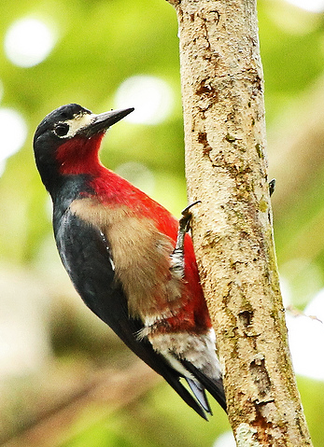
La santidad es un imperativo
1 Pedro 1.13-16
Este estado de solidaridad mental es además alentada mediante las palabras sed sobrios.
Eso significa dominio propio en contraste a la histeria.
El espíritu sobrio es equilibrado y estable.

Slide 21
La santidad es un imperativo
1 Pedro 1.13-16
Luego, los santos son apremiados a mantener una mente optimista, que mira adelante: esperad por completo en la gracia que se os traerá en la revelación de Jesucristo.

Slide 22
La santidad es un imperativo
1 Pedro 1.13-16
La certidumbre de la venida de Cristo es presentada como un motivo apremiante para la paciencia a través de las tempestades y tribulaciones de la vida.

Slide 23
La santidad es un imperativo
1 Pedro 1.13-16
La revelación de Jesucristo se considera como referida generalmente a Su regreso a la tierra, cuando será revelado en gloria.
Sin embargo, podría también referirse al Arrebatamiento, cuando Cristo venga a por Sus santos.

Slide 24
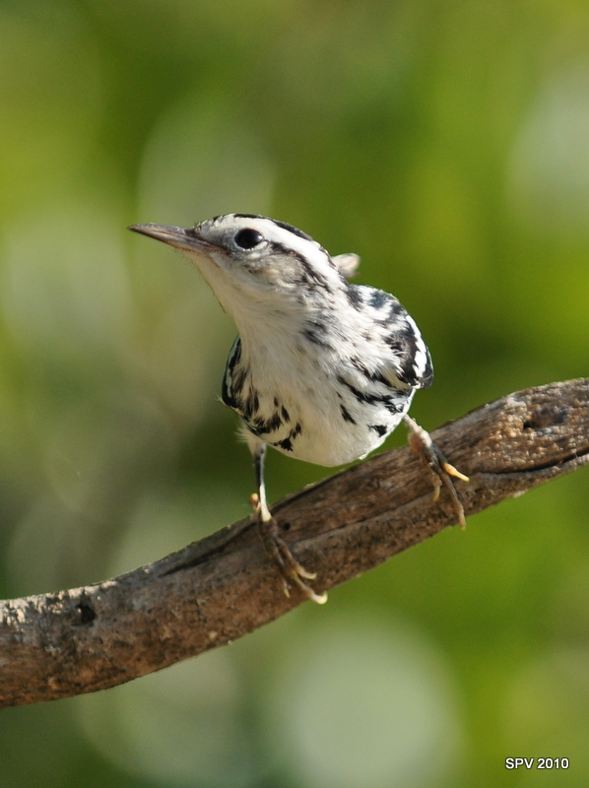
La santidad es un imperativo
1 Pedro 1.13-16
1:14 En los vv. 14–16, el tema es la mente obediente.
Los hijos obedientes no deberían seguir los pecados que los caracterizaban en su vida anterior.
Ahora que son cristianos, deberían modelar sus vidas según Aquel cuyo nombre llevan.

Slide 25
La santidad es un imperativo
1 Pedro 1.13-16
Si se amoldan al mundo impío, niegan su carácter celestial.
Las cosas que hacían en los días de su ignorancia deberían ser quitadas ahora que han sido iluminados por el Espíritu Santo.
Los deseos que antes teníais significan los pecados a los que se daban antes cuando eran ignorantes de Dios.

Slide 26
La santidad es un imperativo
1 Pedro 1.13-16
1:15 En vez de imitar al mundo impío con sus modas y estilos, nuestras vidas deberían reproducir el carácter santo de Aquel que nos llamó.
Ser piadoso significa llevar la semejanza moral de Dios.

Slide 27
La santidad es un imperativo
1 Pedro 1.13-16
Dios es santo en todos Sus caminos.
Si queremos ser como Él, hemos de ser santos en lo que hacemos y decimos.
En esta vida nunca seremos tan santos como Él, pero deberíamos ser santos porque Él lo es.

Slide 28
La santidad es un imperativo
1 Pedro 1.13-16
1:16 Pedro se retrotrae al AT para demostrar que Dios espera de Su pueblo que sea semejante a Él.
En Levítico 11:44, el Señor dijo: Sed santos, porque yo soy santo.
Los cristianos tienen poder para vivir vidas santas por el Espíritu Santo que mora en ellos.
Los santos del AT no tenían esta ayuda y bendición.

Slide 29
La santidad es un imperativo
1 Pedro 1.13-16
Pero por cuanto nosotros tenemos más privilegio, somos también más responsables.
El versículo que cita Pedro de Levítico adquiere una nueva profundidad de significado en el NT.
Es la diferencia entre lo formal y lo vital. La santidad era el ideal de Dios en el AT.
Ha asumido una cualidad concreta, cotidiana, con la venida del Espíritu de verdad.

Slide 30
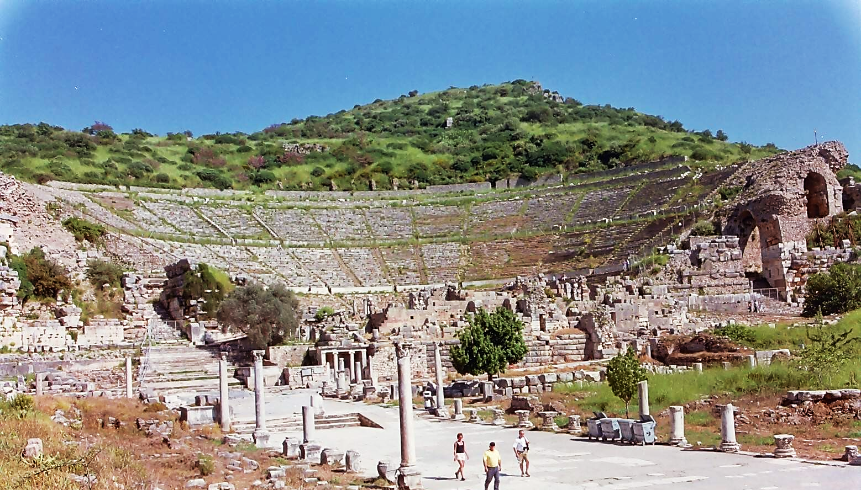
Rescatados para ser santos
1 Pedro 1.17-20

Slide 31
Rescatados para ser santos
1 Pedro 1.17-20
“Y si invocáis por Padre a aquel que sin acepción de personas juzga según la obra de cada uno, conducíos en temor todo el tiempo de vuestra peregrinación; sabiendo que fuisteis rescatados de vuestra vana manera de vivir, la cual recibisteis de vuestros padres, no con cosas corruptibles, como oro o plata, sino con la sangre preciosa de Cristo, como de un cordero sin mancha y sin contaminación, ya destinado desde antes de la fundación del mundo, pero manifestado en los postreros tiempos por amor de vosotros,”
(1 Pedro 1.17–20, RVR60)

Slide 32
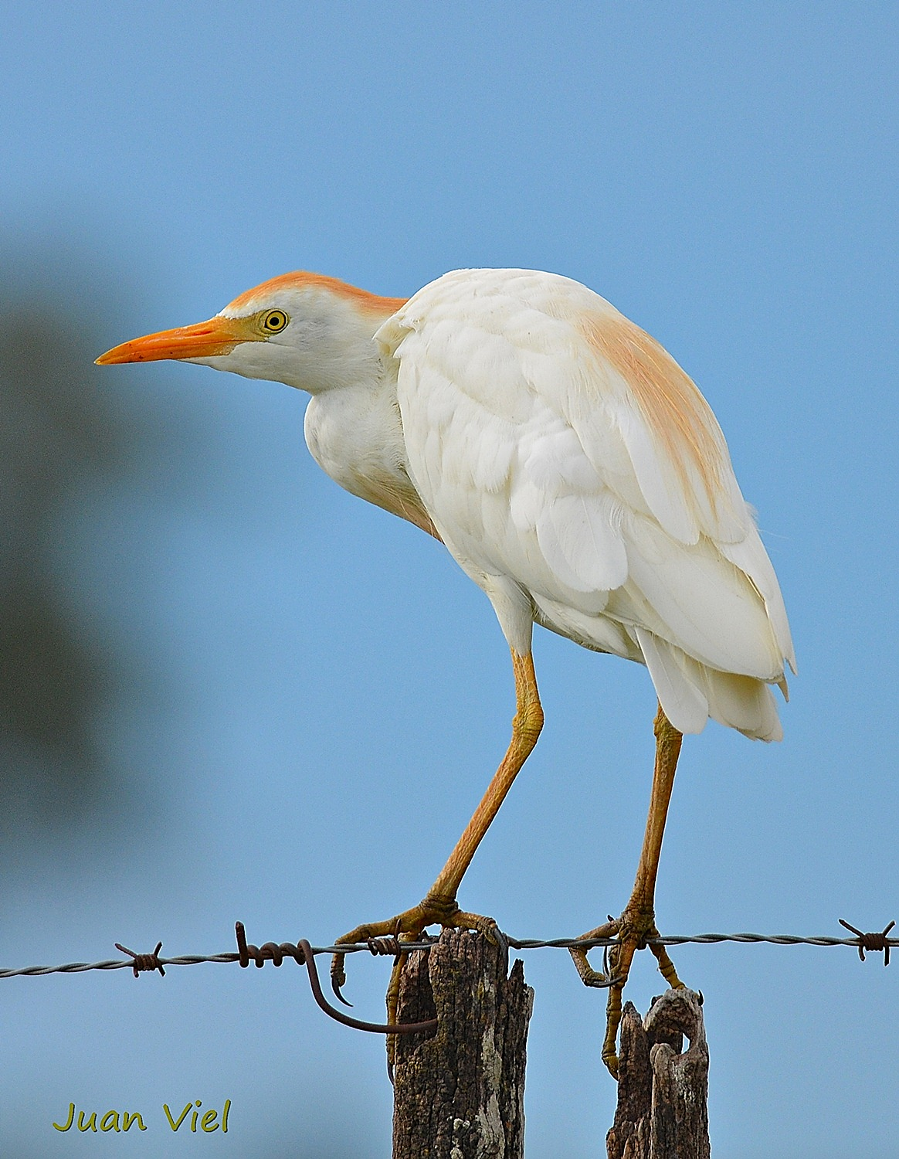
Rescatados para ser santos
1 Pedro 1.17-20
1:17 No sólo somos exhortados a la santidad, sino también a una mente reverente.
Esto significa un temor respetuoso, un profundo aprecio de quién es Dios.

Slide 33
Rescatados para ser santos
1 Pedro 1.17-20
Significa especialmente tener conciencia de que Aquel a quien nos dirigimos como Padre es el Mismo que juzga a Sus hijos de manera imparcial, según la obra realizada por cada uno.

Slide 34
Rescatados para ser santos
1 Pedro 1.17-20
Al darnos cuenta de la extensión de Su conocimiento y de la precisión de Su juicio, deberíamos vivir con un sano temor de desagradarle.
El Padre … juzga a los Suyos en esta vida; Él ha encomendado el juicio de los pecadores al Señor Jesús (Juan 5:22).

Slide 35
Rescatados para ser santos
1 Pedro 1.17-20
Debemos pasar el tiempo de nuestra peregrinación sobre la tierra en temor.
Los cristianos no estamos cómodos en este mundo.
Estamos viviendo en un país extraño, exiliados del cielo.

Slide 36
Rescatados para ser santos
1 Pedro 1.17-20
No deberíamos asentarnos aquí como si esta fuese nuestra morada permanente.
Tampoco deberíamos imitar la conducta de los que moran sobre la tierra.
Deberíamos siempre recordar nuestro destino celestial y conducirnos como ciudadanos del cielo.

Slide 37
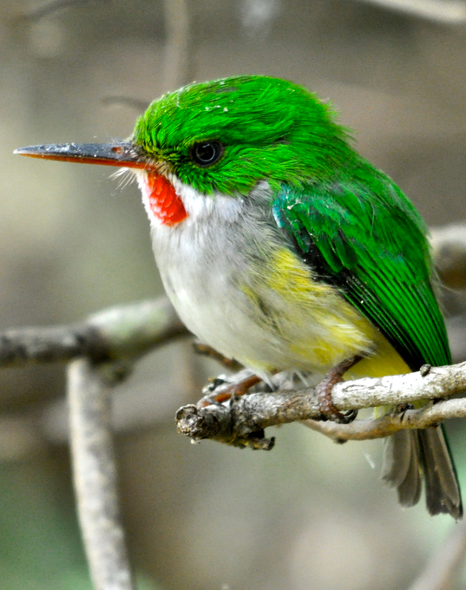
Rescatados para ser santos
1 Pedro 1.17-20
1:18 Antes de su conversión, los creyentes no eran diferentes del resto del mundo.
Su conversación y modo de ser eran tan vacíos y triviales como los de las personas que les rodeaban.
Sus días como inconversos se describen como vuestra vana manera de vivir, la cual os fue transmitida por vuestros padres.

Slide 38
Rescatados para ser santos
1 Pedro 1.17-20
Pero habían sido redimidos de esa fútil existencia por medio de una trascendental transacción.
Habían sido rescatados de la esclavitud de la conformidad al mundo mediante el pago de un rescate infinito.
¿Había sido con oro o plata que habían sido rescatados estos secuestrados (véase Éxodo 30:15)?

Slide 39
Rescatados para ser santos
1 Pedro 1.17-20
1:19 No; era con la sangre preciosa de Cristo —como la sangre de un cordero perfecto, sin tacha—.
Cristo es un cordero sin mancha y sin contaminación, es decir, es absolutamente perfecto, interior y exteriormente.

Slide 40
Rescatados para ser santos
1 Pedro 1.17-20
Si un creyente es tentado a volver a los placeres y diversiones del mundo, a adoptar modas y estilos del mundo, a volverse como el mundo en sus falsos caminos, debería recordar que Cristo derramó Su sangre para liberarle de esta clase de vida.

Slide 41
Rescatados para ser santos
1 Pedro 1.17-20
Volver al mundo es volver a cruzar la gran sima que fue salvada por nosotros a un precio abrumador.
Pero más aún: es deslealtad positiva contra el Salvador.

Slide 42
Rescatados para ser santos
1 Pedro 1.17-20
«Razonemos desde la grandeza del sacrificio a la grandeza del pecado. Luego determinemos romper para siempre con lo que le costó Su vida al Hijo de Dios.»

Slide 43
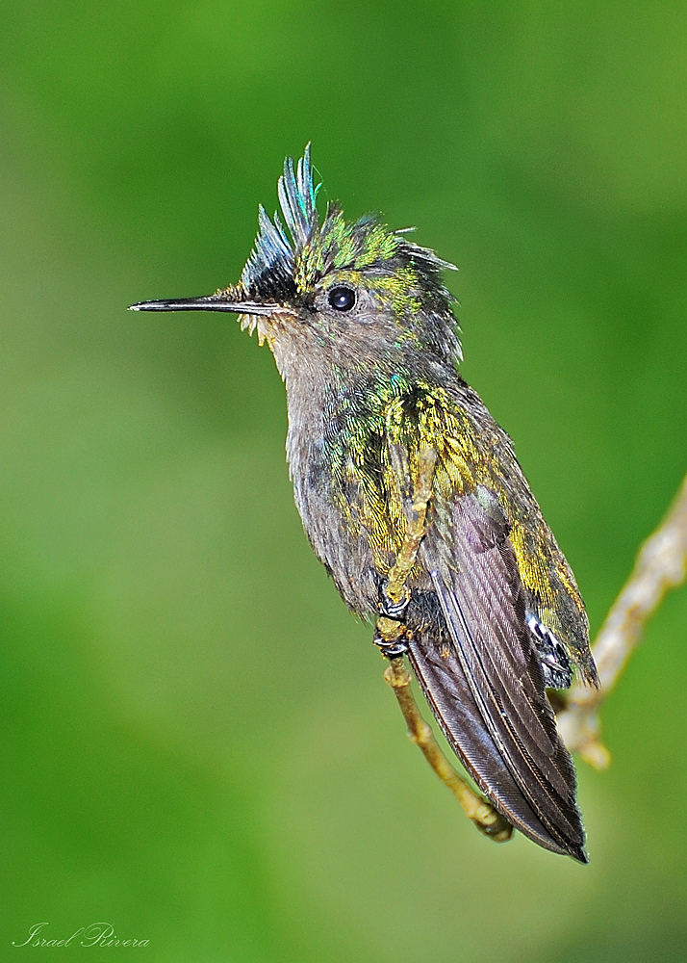
Rescatados para ser santos
1 Pedro 1.17-20
1:20 La obra de Cristo para nosotros no fue algo que se le ocurriera a Dios en el curso de la historia.
El Redentor estaba destinado a morir por nosotros ya antes de la creación del mundo.
Ahora, al final de los tiempos, es decir, al final de la dispensación de la ley, vino del cielo para rescatarnos de nuestra anterior manera de vivir.

Slide 44
Rescatados para ser santos
1 Pedro 1.17-20
Pedro añade estas consideraciones para apremiarnos aún más profundamente con la importancia de romper de una manera limpia con el sistema del mundo, para librarnos del cual murió Cristo.
Estamos en el mundo, pero no somos del mundo.
No debemos aislarnos de los inconversos, sino llevarles el evangelio.

Slide 45
Rescatados para ser santos
1 Pedro 1.17-20
Pero en nuestros tratos y relaciones con ellos, nunca debemos compartir en sus pecados ni condonarlos.
Debemos mostrar por nuestras vidas que somos hijos de Dios.

Slide 46
Rescatados para ser santos
1 Pedro 1.17-20
En el momento en que nos hacemos como el mundo, nuestro testimonio queda debilitado.
Los mundanos no tienen incentivos para la conversión si no pueden ver una diferencia —un cambio— para mejor en nuestras vidas.

Slide 47
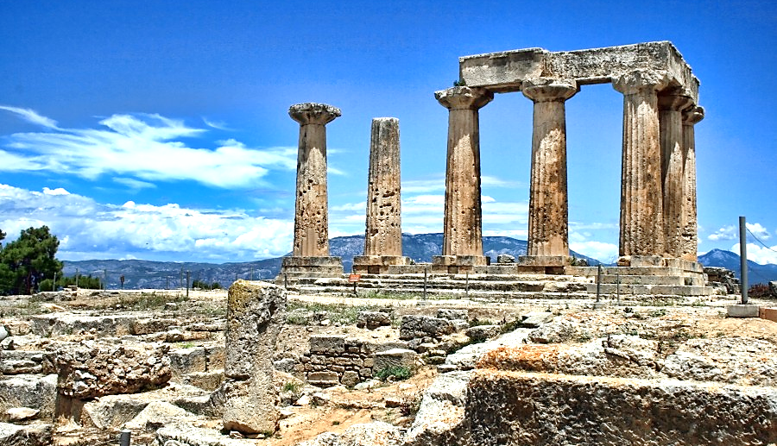
Nacidos de simiente incorruptible 1 Pedro 1.21-25

Slide 48
Nacidos de simiente incorruptible 1 Pedro 1.21-25
“y mediante el cual creéis en Dios, quien le resucitó de los muertos y le ha dado gloria, para que vuestra fe y esperanza sean en Dios. Habiendo purificado vuestras almas por la obediencia a la verdad, mediante el Espíritu, para el amor fraternal no fingido, amaos unos a otros entrañablemente, de corazón puro; siendo renacidos, no de simiente corruptible, sino de incorruptible, por la palabra de Dios que vive y permanece para siempre. Porque: Toda carne es como hierba, Y toda la gloria del hombre como flor de la hierba. La hierba se seca, y la flor se cae; Mas la palabra del Señor permanece para siempre. Y esta es la palabra que por el evangelio os ha sido anunciada.”
(1 Pedro 1.21–25, RVR60)

Slide 49
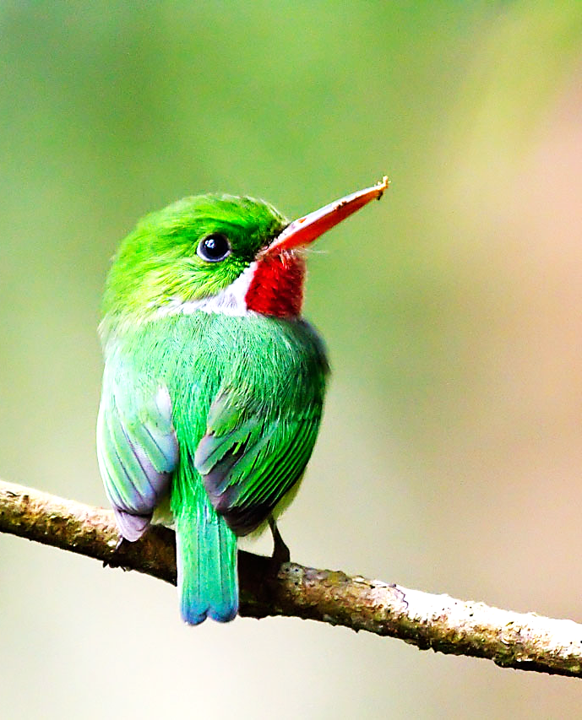
Nacidos de simiente incorruptible 1 Pedro 1.21-25
1:21 La lealtad al Señor Jesús es además exigida por el hecho de que es por medio de él que hemos llegado a creer en Dios.
Él es quien nos ha revelado el corazón del Padre.

Slide 50
Nacidos de simiente incorruptible 1 Pedro 1.21-25
El Padre indicó Su total satisfacción con la obra redentora de Cristo resucitándolo de entre los muertos y honrándole con el puesto de la mayor gloria en el cielo.

Slide 51
Nacidos de simiente incorruptible 1 Pedro 1.21-25
El resultado de todo ello es que nuestra fe y esperanza sean en Dios.
Es en Él, y no en el presente sistema malo del mundo, que vivimos, y nos movemos, y somos.

Slide 52
Nacidos de simiente incorruptible 1 Pedro 1.21-25
1:22 Ahora el Apóstol Pedro apremia a sus lectores a tener una mente amante (1:22–2:3).
Primero describe el nuevo nacimiento y nos señala que uno de los cambios que produce es amor fraternal (1:22a).

Slide 53
Nacidos de simiente incorruptible 1 Pedro 1.21-25
Luego apremia a la obligación de amar (1:22b). Seguidamente vuelve al nuevo nacimiento, y sobre todo a la simiente de la que ha brotado esta nueva vida, la palabra de Dios (1:23–25).
Y una vez más enfatiza las obligaciones que descansan sobre los que han recibido la palabra (2:1–3).

Slide 54
Nacidos de simiente incorruptible 1 Pedro 1.21-25
En 1:22a, Pedro describe primero el nuevo nacimiento: Habiendo purificado vuestras almas.
Entendemos, naturalmente, que es Dios quien purifica nuestras almas cuando somos salvados; en el sentido estricto, no tenemos poder para la pureza personal.
Pero en esta figura de lenguaje se dice de nosotros que hemos experimentado la purificación que la alcanzamos cuando creímos.

Slide 55
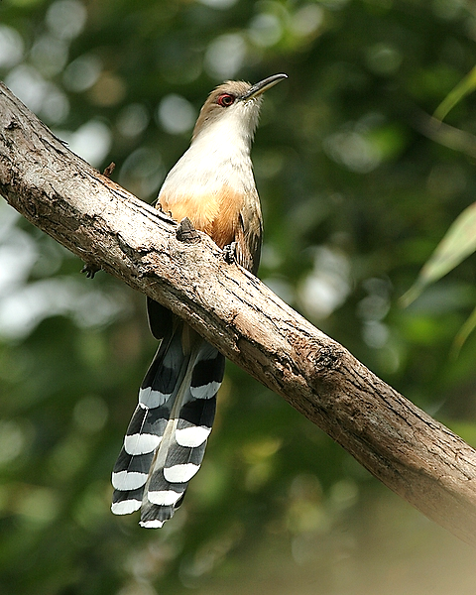
Nacidos de simiente incorruptible 1 Pedro 1.21-25
El medio empleado en esta purificación es la obediencia a la verdad.
Esta es la segunda vez que Pedro describe la fe que salva como acto de obediencia (véase 1:2).
En Romanos, Pablo emplea dos veces la frase «la obediencia a la verdad».

Slide 56
Nacidos de simiente incorruptible 1 Pedro 1.21-25
No deberíamos tratar de separar en nuestros pensamientos la creencia y la obediencia.
La verdadera fe es una fe que obedece.
Esto sólo puede hacerse mediante el Espíritu.

Slide 57
Nacidos de simiente incorruptible 1 Pedro 1.21-25
Uno de los objetivos del nuevo nacimiento es un amor fraternal no fingido.
En un sentido muy real, somos salvados para amar a todos nuestros hermanos cristianos.
Mediante este amor, sabemos que hemos pasado de la muerte a la vida (1 Juan 3:14), y por él, el mundo sabe que somos discípulos del Señor Jesús (Juan 13:35).

Slide 58
Nacidos de simiente incorruptible 1 Pedro 1.21-25
De modo que la exhortación sigue de manera muy natural: Amaos unos a otros entrañablemente, de corazón puro.
Este es uno de los muchos ejemplos en el NT donde un enunciado declarativo viene a ser la base para un imperativo.

Slide 59
Nacidos de simiente incorruptible 1 Pedro 1.21-25
La declaración es esta: Habiendo purificado vuestras almas … para un amor fraternal no fingido … y luego viene el mandamiento: Amaos unos a otros entrañablemente, de corazón puro.

Slide 60
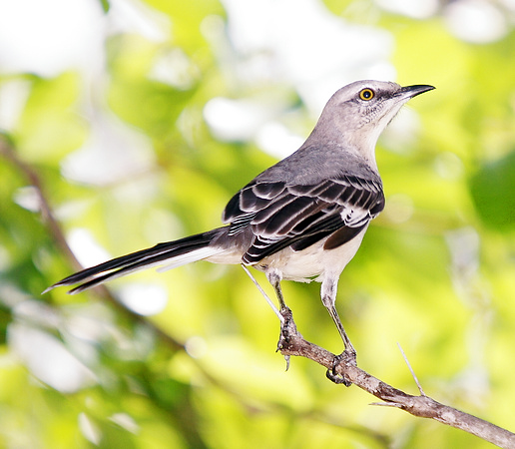
Nacidos de simiente incorruptible 1 Pedro 1.21-25
Lo posicional constituye la base de lo práctico.
Nuestro amor debería ser cálido, cordial, con todas nuestras fuerzas, ferviente, incesante y puro.

Slide 61
Nacidos de simiente incorruptible 1 Pedro 1.21-25
La exhortación amaos unos a otros es especialmente oportuna para un pueblo que está padeciendo persecución, porque es bien sabido que «bajo condiciones de dificultad, los desacuerdos triviales adquieren proporciones gigantescas».

Slide 62
Nacidos de simiente incorruptible 1 Pedro 1.21-25
1:23 Nuevamente Pedro lleva a sus lectores de vuelta a su nuevo nacimiento, y esta vez a la simiente de aquel nacimiento, la palabra de Dios.
Las exhortaciones de 2:1–3 se basarán sobre esto mismo.

Slide 63
Nacidos de simiente incorruptible 1 Pedro 1.21-25
El nuevo nacimiento no es producido por simiente corruptible, es decir, no del mismo modo que el nacimiento natural.

Slide 64
Nacidos de simiente incorruptible 1 Pedro 1.21-25
La vida humana es traída al ser por medio de una simiente que ha de obedecer a las leyes físicas del deterioro y de la muerte.
La vida física producida tiene la misma calidad que la simiente de la que brotó; también es de carácter temporal.

Slide 65
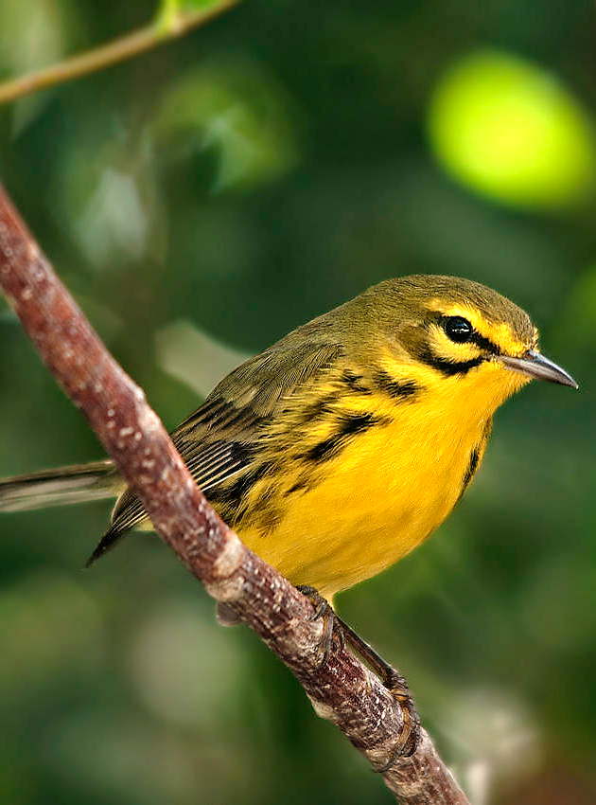
Nacidos de simiente incorruptible 1 Pedro 1.21-25
El nuevo nacimiento es producido por medio de la palabra de Dios.
Al oír los hombres o leer la Biblia, quedan convictos de sus pecados, convictos de que Cristo es el único y suficiente Salvador, y son convertidos a Dios.
Nadie es jamás salvado aparte del empleo, de un modo u otro, de la palabra incorruptible de Dios.

Slide 66
Nacidos de simiente incorruptible 1 Pedro 1.21-25
La palabra vive y permanece para siempre.
Aunque el cielo y la tierra pasen, ella nunca pasará.
Está para siempre establecida en el cielo.
Y la vida que produce es también eterna.
Los nacidos de nuevo por medio de la palabra asumen el carácter eterno de la palabra.

Slide 67
Nacidos de simiente incorruptible 1 Pedro 1.21-25
En el nacimiento humano, la simiente que produce un niño contiene, en forma germinal, todos los rasgos del niño.
Lo que el niño llegará a ser está determinado por la simiente.
Para nuestros presentes propósitos es suficiente con ver que así como la simiente es perecedera, así lo es la vida humana que resulta de ella.

Slide 68
Nacidos de simiente incorruptible 1 Pedro 1.21-25
1:24 El carácter transitorio de la vida humana se enfatiza con una cita de Isaías 40:6, 7.
La vida humana es tan poco permanente como la hierba.
La hermosura física es tan efímera como las flores del campo.
La hierba se seca, y la flor se cae y muere.

Slide 69
Nacidos de simiente incorruptible 1 Pedro 1.21-25
1:24 El carácter transitorio de la vida humana se enfatiza con una cita de Isaías 40:6, 7.
La vida humana es tan poco permanente como la hierba.
La hermosura física es tan efímera como las flores del campo.
La hierba se seca, y la flor se cae y muere.

Slide 70
Nacidos de simiente incorruptible 1 Pedro 1.21-25
1:25 Como contraste, la palabra del Señor permanece para siempre (Isaías 40:8).
Por ello, la nueva vida del creyente es igualmente incorruptible.
Esta palabra incorruptible es la palabra de las buenas nuevas que ha sido anunciada a los lectores de Pedro y que hizo que naciesen de nuevo.
Era la fuente de su vida eterna.

Slide 71
Aplicaciones
Dios nos ha llamado para ser distintos del mundo y dedicados a sus propósitos
  Seguir a Cristo no es seguir la corriente del mundo sino vivir de manera la vida que Dios espera de nosotros.

Slide 72
Aplicaciones
Santidad no es abstenerse de ciertas prácticas, sino obediencia a la voluntad de Dios.
  Estamos tentados a identificar la dedicación a Cristo con ciertas prácticas externas, pero la verdadera santidad es obediencia a la voluntad del Señor.

Slide 73
Aplicaciones
La santidad es el ideal para todo cristiano.
  “Sed santos” no es sólo para unos pocos, sino una regla básica para todo hijo de Dios.

Slide 74
Aplicaciones
La manifestación principal de la santidad es el amor.
  Dios es amor, y sus hijos se parecen a Él cuando ejercen amor sincero.

Slide 75
Bibliografía
Carson, D., France, R., Motyer, J., & Wenham, G. (2000, c1999). Nuevo comentario Bíblico : Siglo veintiuno (electronic ed.) (Isaías 1-5). Miami: Sociedades Bı́blicas Unidas.
Douglas, J.D. Nuevo Diccionario Bíblico : Primera Edición. Miami: Sociedades Bíblicas Unidas, 2000.
LBLA Mapas, electronic ed. La Habra, CA: Foundation Publications, Inc., 2000.
Lockward, Alfonso. Nuevo Diccionario De La Biblia. Miami: Editorial Unilit, 2003.
Mapas De La Biblia Caribe, electronic ed. Nashville: Editorial Caribe, 2000, c1998.
Martínez, Mario, et al, eds. El Expositor Bíblico: La Biblia, Libro por Libro, Maestros de jóvenes y Adultos, Volumen 6, 5nta Ed. El Paso, Texas: Casa Bautista de Publicaciones, 2007, c1995.
Nelson, Wilton M. y Juan Rojas Mayo, Nelson Nuevo Diccionario Ilustrado De La Biblia, electronic ed. Nashville: Editorial Caribe, 2000, c1998.
Vine, W.E. Vine Diccionario Expositivo De Palabras Del Antiguo Y Del Nuevo Testamento Exhaustivo, electronic ed. Nashville: Editorial Caribe, 2000, c1999.
Walvoord, John F., y Roy B. Zuck. El conocimiento bíblico, un comentario expositivo: Antiguo Testamento, tomo 5: Isaías-Ezequiel. Puebla, México: Ediciones Las Américas, A.C., 2000. Print.
Carro, D., Poe, J. T., Zorzoli, R. O., & Editorial Mundo Hispano (El Paso, T. (1993-). Comentario bı́blico mundo hispano Isaías (1. ed.) (26). El Paso, TX: Editorial Mundo Hispano.
Wiersbe, W. W. (1995). Bosquejos expositivos de la Biblia: Antiguo y Nuevo Testamento (electronic ed.). Nashville: Editorial Caribe.
MacDonald, W. (2004). Comentario Bíblico de William MacDonald: Antiguo Testamento y Nuevo Testamento (46). Viladecavalls (Barcelona), España: Editorial CLIE. φ
Gillis, C. (1991). El Antiguo Testamento: Un Comentario Sobre Su Historia y Literatura, Tomos I-V (x 14.21). El Paso, TX: Casa Bautista De Publicaciones.
Bartley, James et al. Comentario bı́blico mundo hispano: Isaías. 1. ed. El Paso, TX: Editorial Mundo Hispano, 2004. Print.
Cevallos, Juan Carlos. Comentario Bφblico Mundo Hispano: Juan Carlos Cevallos y Rubén O Zorzoli.; editores generales, Juan Carlos Cevallos y Rubén O Zorzoli. El Paso, TX: Editorial Mundo Hispano, 2005. Print.
Lloyd, Roberto. Estudios Bı́blicos ELA: íTu Dios reina! (Isaı́as y Miqueas). Puebla, Pue., México: Ediciones Las Américas, A. C., 1995. Print.
75
Notes:
75

Slide 76
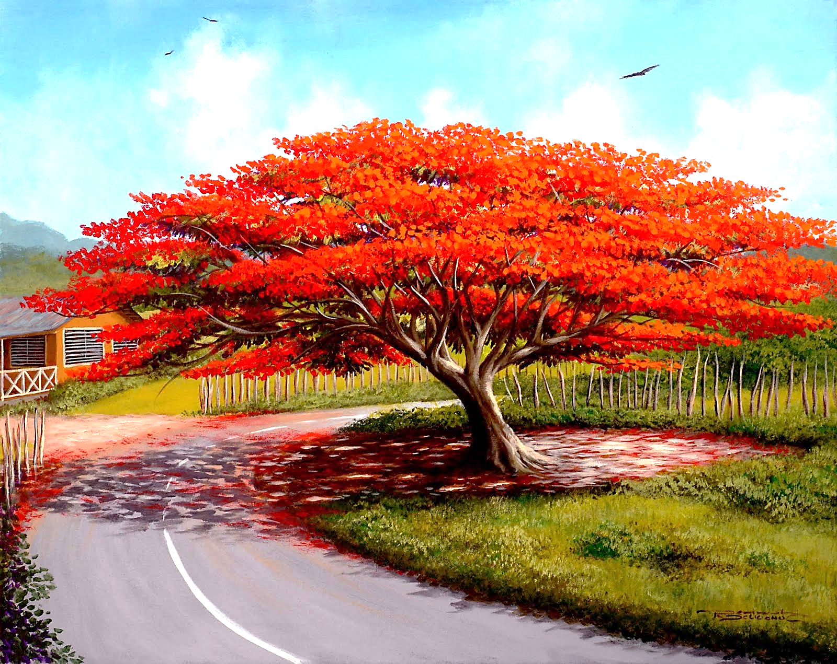
Próximo Estudio
“Dios Demanda Madurez Espiritual”
(1 Pedro 2.1-12)
13 de octubre de 2015
La Biblia Libro por Libro, CBP®
Iglesia Bíblica Bautista de Aguadilla

Slide 77


